Slide 1
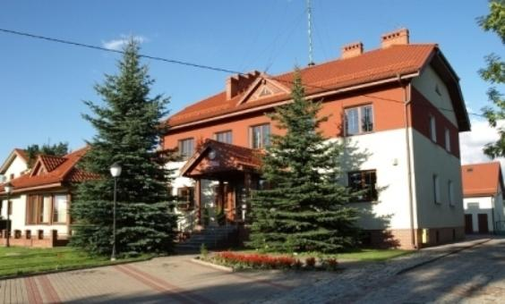
Nasze Nadleśnictwo
Nadleśnictwo Bartoszyce
Połęcze 54
11 -200 Bartoszyce
woj. warmińsko-mazurskie

Slide 2
Informacje ogólne
Nadleśnictwo Bartoszyce położone jest w północno-środkowej części województwa warmińsko-mazurskiego, w powiatach: bartoszyckim, lidzbarskim, kętrzyńskim i olsztyńskim.
Jest ono jednym z 33 nadleśnictw Regionalnej Dyrekcji Lasów Państwowych w Olsztynie.
Powierzchnia ogólna Nadleśnictwa wynosi 15658,4859 ha, z czego lasy zajmują 14975,5325 ha, lesistość zaś wynosi 15,45%.
W skład Nadleśnictwa wchodzi 11 leśnictw, skupionych w dwóch obrębach leśnych: - Sępopol (leśnictwa: Graniczne, Zarzecze, Dąbrówka, Łosi Dwór, Sokołów, Górzyste); - Bartniki (leśnictwa: Rogóż, Łabędziowo, Czarny Las, Kamieniec, Franknowo).
22 września 2015 r. Nadleśnictwo Bartoszyce otrzymało sztandar, ufundowany przez społeczeństwo.

Slide 3
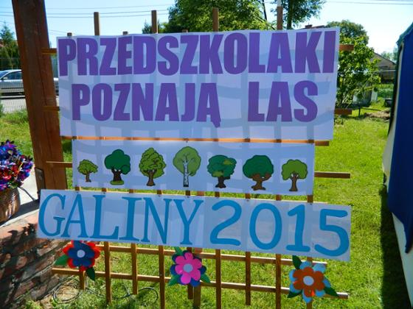
My i Nadleśnictwo
Jesteśmy uczennicami klasy V Szkoły Podstawowej im. Leśników Polskich w Galinach i już trzeci rok wraz ze wszystkimi uczniami szczycimy się tak zacnym patronem.
Leśnicy z Nadleśnictwa Bartoszyce, jako nasi przyjaciele, są z nami w najważniejszych dla nas chwilach. Dzięki nim cieszymy się sztandarem, który ufundowali naszej szkole. Chętnie gościmy ich u siebie, korzystamy z ich wiedzy i doświadczenia, poznajemy ich pracę, słuchamy opowieści o lesie.
My także odwiedzamy naszych leśników i uczestniczymy w ich świętach oraz uroczystościach.

Slide 4
Z historii lasów i Nadleśnictwa
Pierwotna, nieprzebyta puszcza, rozciągająca się od Drwęcy i Łyny na zachodzie po Niemen na wschodzie, na przestrzeni 50 tysięcy kilometrów kwadratowych trwała do XIV wieku.
Na terenach dzisiejszego Nadleśnictwa Bartoszyce różnowiekowe i wielopiętrowe drzewostany budował głównie dąb szypułkowy, a wraz z nim lipa, klon, wiąz, grab i wkraczający od północnego wschodu świerk. Zaś na podmokłych równinach, w dolinach rzek i obrzeżach bagien i torfowisk rosły jesiony, olchy, wierzby i osiki.
Po uregulowaniu granicy pomiędzy państwem Zakonnym a Mazowszem traktatem w 1422 r. rozpoczęło się faktyczne osadnictwo. Powierzchnia lasów, systematycznie uszczuplana przez wyrąb na potrzeby osadników, zmniejszała się do końca XIX wieku. Stan zalesienia ówczesnych Prus Wschodnich wynosił poniżej 40%.
Nadleśnictwo Bartoszyce utworzone zostało po wejściu w życie Dekretu PKWN z 12 grudnia 1944 r. W jego skład weszły dawne lasy majątkowe oraz opuszczone lasy chłopskie i zalesione samosiewem grunty porolne.

Slide 5
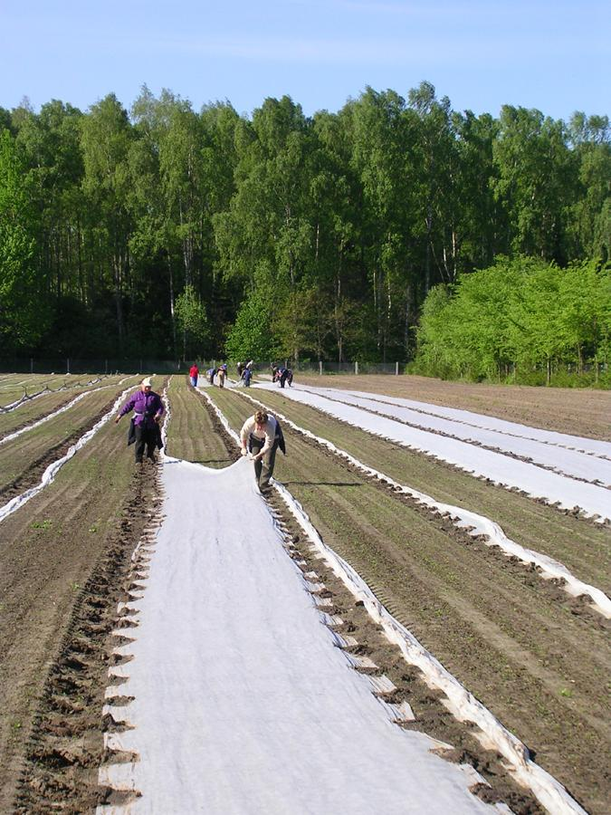
Gospodarka leśna
Nadleśnictwo Bartoszyce posiada szkółki leśne o łącznej powierzchni 6,5 ha w okolicy wsi Wiatrowiec.
Szkółki produkują materiał sadzeniowy na potrzeby Nadleśnictwa, a także klientów indywidualnych. Roczna produkcja sadzonek sięga około 0,7 mln sztuk.
Obecnie Nadleśnictwo realizuje program wygaszania produkcji szkółkarskiej, stąd z roku na rok produkowanych sadzonek jest mniej. Tym niemniej Nadleśnictwo czyni starania, aby zachować produkcję na powierzchni około 3 ha na potrzeby własne.

Slide 6
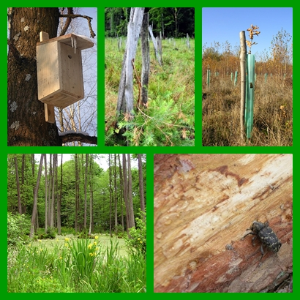
Gospodarka leśna
Ochrona lasu w Nadleśnictwie Bartoszyce wykonywana jest w zakresie prognostyki, zwalczania szkodliwych owadów i grzybów, ochrony pożytecznej fauny oraz zabezpieczania upraw przed zwierzyną.

Slide 7
Bogactwo flory i fauny
Gatunkami budującymi drzewostany są: dąb szypułkowy, brzoza brodawkowata, świerk, sosna zwyczajna, olsza czarna, modrzew, buk, klon, jesion, grab, osika, lipa.
Ponadto stwierdzone zostało występowanie takich gatunków drzewiastych, jak: sosna smołowa, sosna wejmutka, daglezja, jawor, wiąz szypułkowy, jarzębina, grochodrzew, wierzba iwa, kasztanowiec i wiele innych.
W ostatnim 10-leciu wzrósł znacznie stan najważniejszych gatunków zwierzyny łownej: łosia, jelenia, daniela, sarny i dzika.
Oprócz zwierzyny grubej występuje bardzo licznie lis i jenot oraz borsuk, kuna, tchórz i norka amerykańska. Nieliczne jest ptactwo łowne i zwierzyna drobna.
CIEKAWOSTKA: W okolicach miejscowości Markajmy, gmina Lidzbark Warmiński w 2008 r. stwierdzono występowanie nowego gatunku, nie występującego do tej pory - szopa pracza.

Slide 8
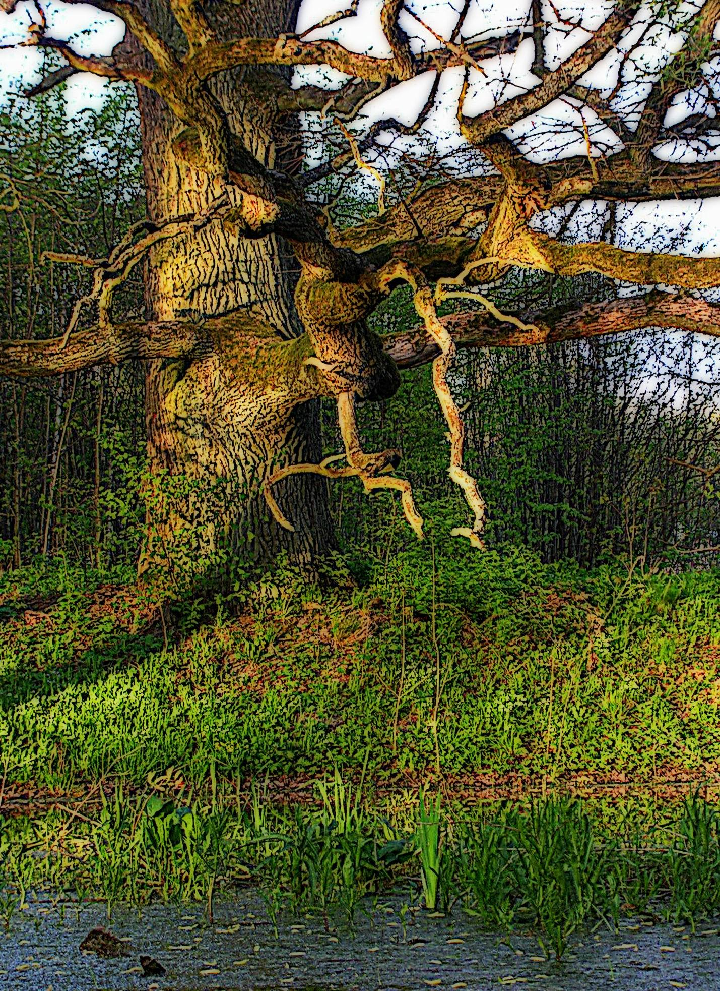
Pomniki przyrody
Spośród wielkiego bogactwa poznawanych lasów i terenów Nadleśnictwa Bartoszyce największe wrażenie wywarły na nas pomniki przyrody.
Na terenie Nadleśnictwa zarejestrowano ich 57. Są to przede wszystkim wiekowe dęby, lipy, modrzewie, jesiony oraz głazy, z najokazalszym, zwanym „Diabelskim Kamieniem” położonym w Bisztynku.
Niektóre z nich widziałyśmy na własne oczy, inne zamierzamy poznać.

Slide 9
Pomniki przyrody Diabelski kamień w Bisztynku

Slide 10
Pomniki przyrody Stare dęby w Ciemnej Woli i Galinach
Autorki: Ada Jóźwicka, Zuzanna Ludwiniak, Agata Sartanowicz
Szkoła Podstawowa im. Leśników Polskich w Galinach
Klasa V - Kategoria: szkoły podstawowe

